Slide 1
ესპანური ტოპონიმების, ანთროპონიმების და დარგობრივი ტერმინების (ლინგვისტურ-ლიტერატურულ, სამართლებრივ და საჯარო ადმინისტრაციის სფეროში) დაზუსტება და ქართულ ენაში მათი გამოყენების ნორმების შემუშავება.

Slide 2
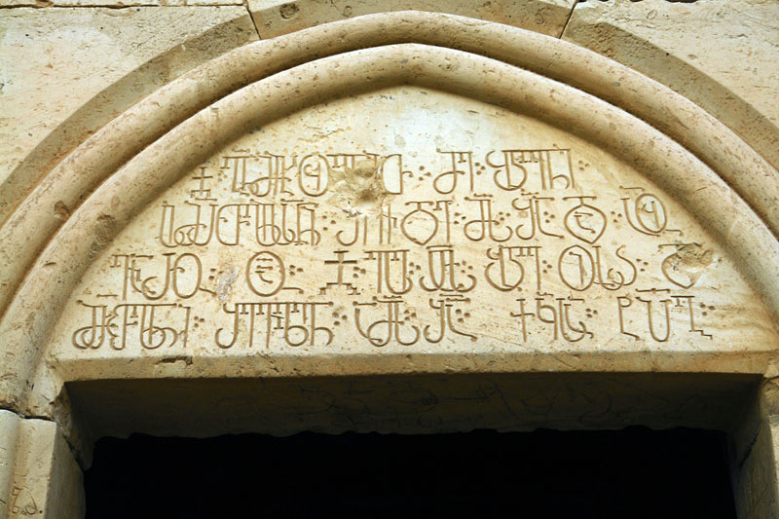
პირველი ქართული დამწერლობითი ნიმუშები
დავათის IV საუკუნის წარწერა

Slide 3
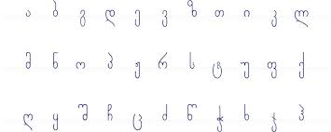
ქართული ანბანი
2016 წელს მრგვლოვანი, ნუსხური და მხედრული, “ქართული ანბანის სამი სახეობის ცოცხალი კულტურა“ იუნესკოს არამატერიალური კულტურული მემკვიდრეობის წარმომადგენლობით სიაში შეიტანეს.

Slide 4
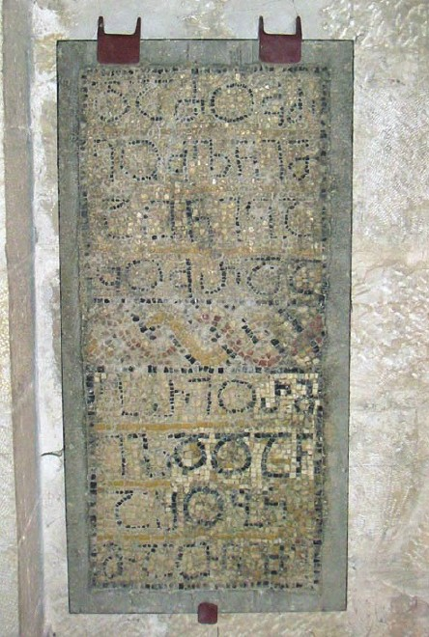
პირველი ქართული დამწერლობითი ნიმუშები
ბირ ელ ყუთის ქართული წარწერა. უძველესია ქართულ წარწერებს შორის. 430 წ.

Slide 5
ესპანური ანბანი
ასოები
​a, b, c, d, e, f, g, h, i, j, k, l, m, n, ñ, o, p, q, r, s, t, u, v, w, x, y , z.
დიგრაფები
Ch
Ll
Rr
Gu
Qu

Slide 6
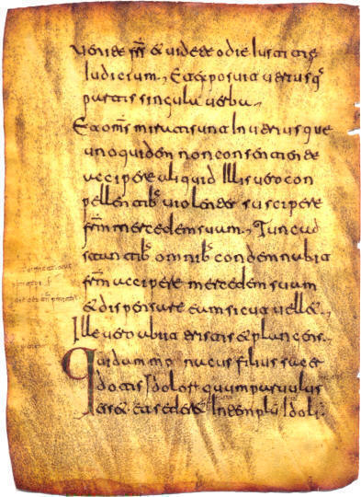
პირველი ესპანური დამწერლობითი ნიმუშები
X საუკუნით დათარიღებული ემილიანური გლოსები, პირველი დამწერლობითი ნიმუში შესრულებული ესპანურ ენაზე.

Slide 7
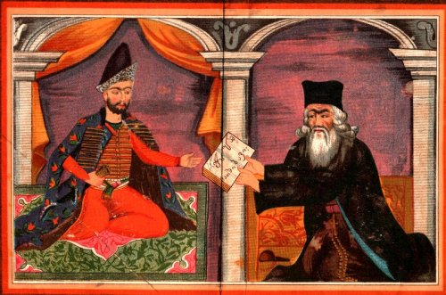
ქართული ენის პირველი გრამატიკა
სულხან საბა ორბელიანი (1658-1725) მეცნიერი,მწერალი, პედაგოგი, პოლიტიკოსი1709 წელს მისი ძალისხმევით იხსნება პირველი ქართული სტამბა.

Slide 8
ესპანური ენის პირველი გრამატიკა
ანტონიო დე ნებრიხა
(1441-1552) ფილოლოგი, თეოლოგი, პედაგოგი, სალამანკის სტამბის ერთერთი დამაარსებელი. “კასტილიური გრამატიკის” ავტორი (1492წ.)

Slide 9
ენობრივი განსხავებები ფონეტიკაში
ესპანური
ქართული
ესპანურში რთულია ორ თანხმოვანზე მეტი ბგერათშეთანხმების პოვნა, განსაკუთრებით თუ ისინი სიტყვის თავშია მოცემული.
Escala_ Scala(lat.)
Tiflis_ Tbilisi (ac. nombre=)
ერთ მარცვალში მრავალი თანხმოვნის თავმოყრა: ვეფხვთმბრდღვნელი

Slide 10
მორფოსინატქსური თავისებურებები
ესპანური
ქართული
ესპანური ენა, ბასკურისგან განსხვავებით არააგლუტინურია. ესპანელისთვის რთულია გაიგოს განსხვავება შემდეგ ქართულ ფორმებში
სახლიდან - desde la casa
სახლისკენ- hacia la casa
სახლში - en la casa
ასევე ზმნური ფორმები
ალაგება_ recoger (cosas)
დალაგება_ ordenar (cosas)
ჩალაგება_ meter (cosas)
ქართული ენა აგლუტინურია, სადაც მორფემები და აფიქსები ასრულებენ სხვადასხვა ფუნქციას.

Slide 11
სქესი ესპანურში და ქართულში
ესპანური
ქართული
სქესის ძირითადი მაწარმოებლები
მამრობითი _o
მდედრობითი_a
ქართულს სქესი არ გააჩნია. სულხან-საბას მცდელობა სქესის ნიშნად -ა ხმოვანი დაეფიქსირებინა:
ჩჩჳლი და ჩჩჳლა
ჭაბუკი და ჭაბუკა
მოხუცებული და მოხუცებულა

Slide 12
სახელის ბრუნება
ესპანური
ქართული
ესპანურში ბრუნების ფუნქციას წინდებულები ასრულებენ.
ბასკურ ენაში, ქართულის მსგავსად, გვაქვს მოთხრობითი ბრუნვა, იგივე ერგატივი.
სახელობითი - ი
მოთხრობითი -მა, -მ
მიცემითი - ს
ნათესობითი - ის
მოქმედებითი - ით,-თი
ვითარებითი - ად, -დ
ვითარებითი - ად, -დ

Slide 13
ზმნა ყოფნა და მისი ფუნქციები
ესპანური
ქართული
ესპანურში ზმნა ყოფნა სამი ზმნით გამოიხატება:Ser, estar, haber (hay)
ქართულში ყოფნა ზმნა ერთია, თუმცა გამოყენების მიხედვით განსხვავებულია მისი ფუნქციები: ყოფნა, მყოფობა, არსებობა.

